Slide 1
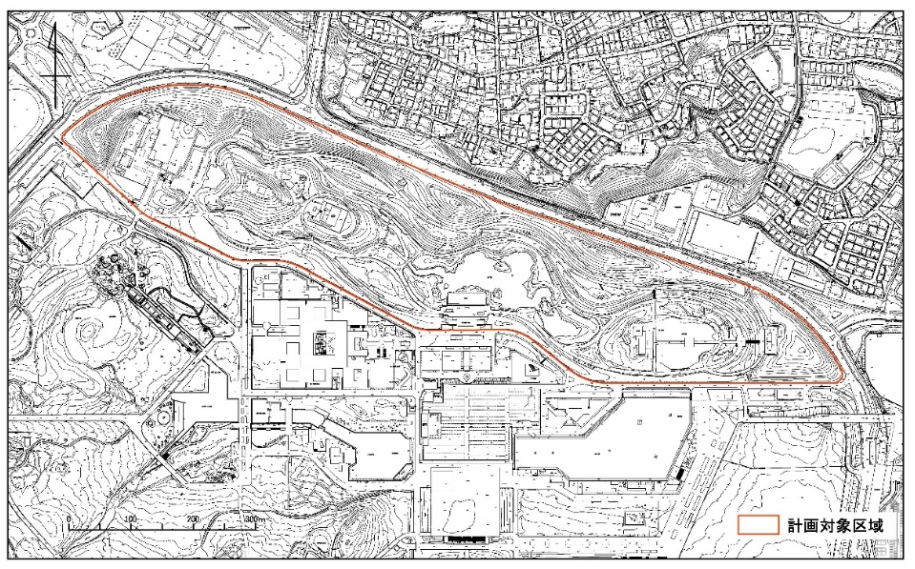
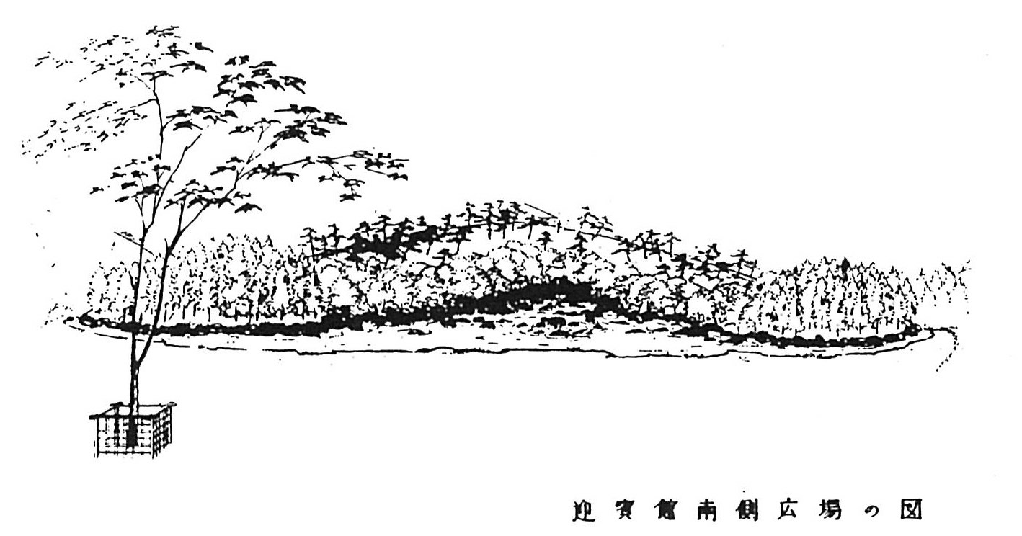
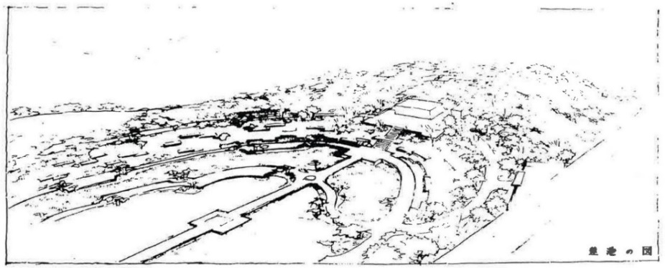
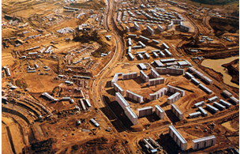
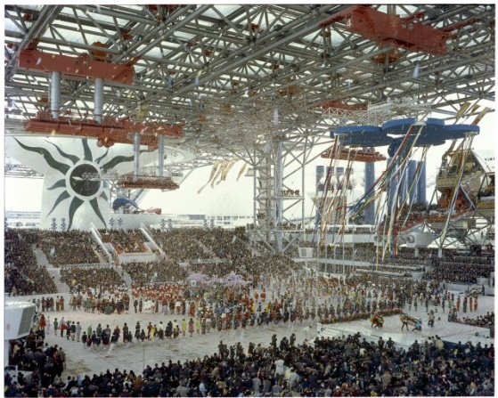
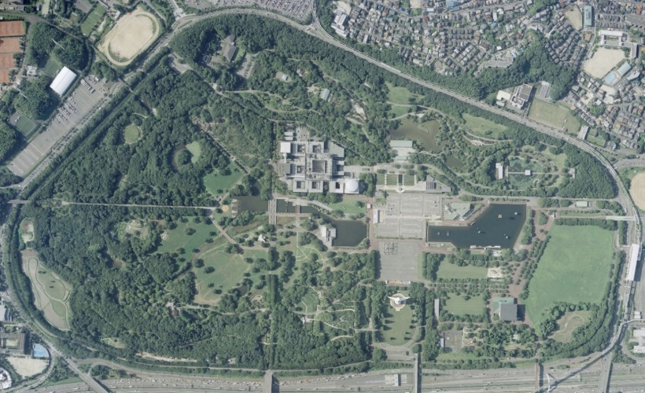
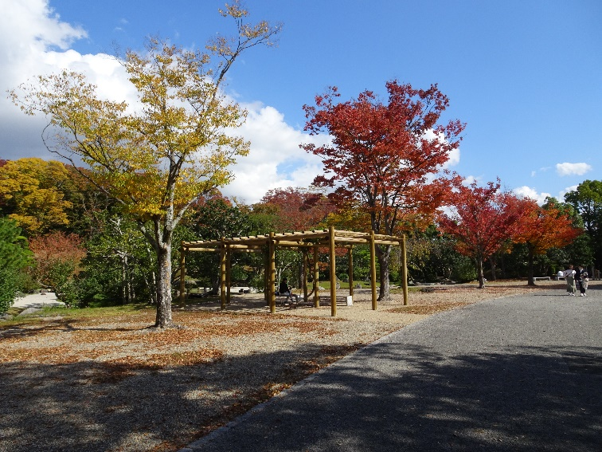
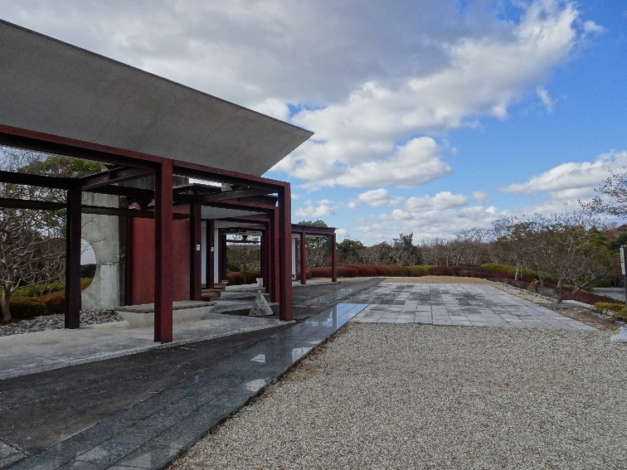
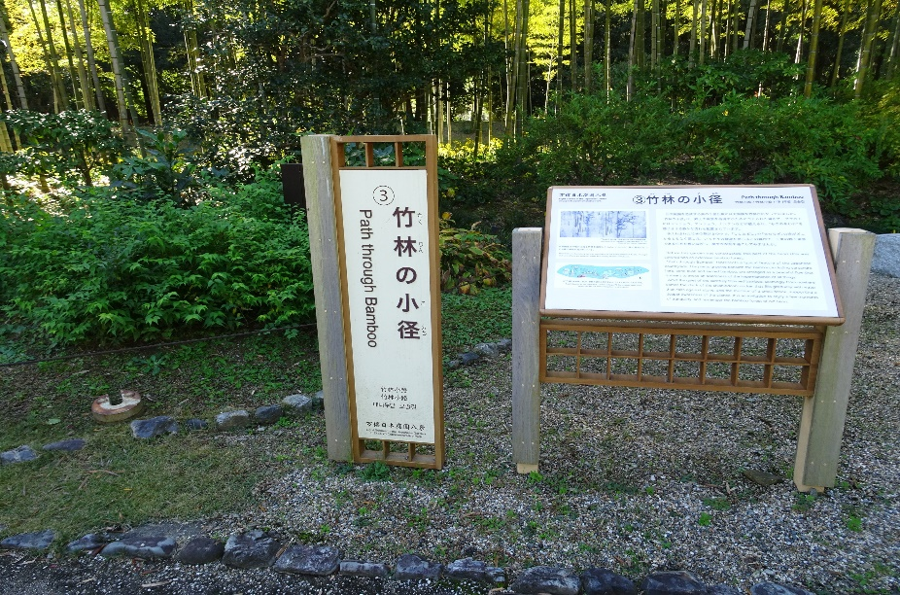
第１章 計画策定の経緯と目的・第２章 日本庭園をとりまく環境・第３章 日本庭園の成り立ちと経緯
資料４
第１章 計画策定の経緯と目的
１－１.計画策定の経緯・目的
万博日本庭園の本質的な価値を明確にするとともに、保存管理や活用、整備の方向性を定め、次世代に確実に継承することを目的とした計画。
１－２.計画期間
令和６年（2024年）４月１日から
令和16年（2034年）３月31日までの10年間
１－３.計画策定の対象
（１）名称：日本万国博覧会記念公園
（２）所在地：大阪府吹田市千里万博公園
（３）土地所有者：国有地
管理団体：大阪府
（４）区域・面積：日本庭園の区域 251,793.8m2 （CAD計測）
１－４．上位計画及び関連計画における位置づけ
■上位計画
（１）日本万国博覧会記念公園の活性化に向けた将来ビジョン2040（令和４年11月）
■関連計画
（２）日本万国博覧会記念公園日本庭園改修基本計画（平成28年３月策定）
本計画の「整備の方向性と具体的取組」に関連
（３）日本万国博覧会記念公園日本庭園景観整備方針（2019-23）平成31年２月）
本計画の「保存管理の方向性と具体的取組」に関連
（４）日本庭園施設改修計画（令和５年３月 予定）
本計画の「整備の方向性と具体的取組」に関連
第３章 日本庭園の成り立ちと経緯
３－１.万博日本庭園の計画・設計の経緯と基本的な考え方
（１）万博日本庭園の計画・設計の経緯
・建設省（現 国土交通省）が（社）日本公園緑地協会に基本設計を委託。
同協会内の田治六郎を主任設計者とするグループが設計担当。
（２）万博日本庭園の計画・設計の基本的な考え方
■設計における基本的な考え方
・自然の地形を利用した水の流れに「人類の進歩」と「時の流れ」象徴させ「人類の進歩と調和」を表現。
・上流から下流に向けて、上代、中世、近世、現代の４つの時代区分の庭園様式の適用。
・多くの博覧会入場者にいこいの場を提供するため、日本庭園としては画期的な広さの庭園。
多くの利用者が利用することを想定して通常より広幅員の園路を設置。
■各区域における設計の考え方（基本設計書の記載要旨）
・西端区：深山の景観を造成、上代を偲ばせる意匠。
迎賓館の周辺にモミ、イヌマキ等常緑針葉樹を密植。
迎賓館東南側の石造り擁壁は、古代の石垣の雰囲気を出すことを意図。
・泉と滝は日本庭園全体の流れの水源で庭園の源流という意味を表現。
・山谷区：全山をクロマツ疎林とし、下にツツジ類を密植。
山南の谷は竹を密植して興趣ある竹の庭。
２つの谷の水の合流点は洲浜で石庭の景観を創造。
・山麓区：休憩所が地区の主建築。
休憩所の北に約12,000㎡の池を設け、背景に標高60ｍの芝山
（池の水面より約25ｍ）を築き近世風の庭園。
・東端区：新たな創作を表現。観魚池、蓮池、菖蒲田等を設け、
水生及び水辺植物を主とした施設整備。
・観魚池の畔には休憩所を設置。山麓の休憩所で地区を俯瞰、
遠く園外の北摂連山を遠望。周辺はクヌギ疎林。
・傾斜には、段々畑に象った花壇を設け、球根、宿根草等を植栽。
３－２.整備と改修の経緯
（１）万博日本庭園の整備の経緯および特徴
（２）万博日本庭園の主な改修等の経緯
①茶室の公開の為の改修工事：千里庵から望む石庭、松林等の整備。
②迎賓館の利活用：平成12年６月３日、結婚式場へリニューアル。
③洲浜付近の藤棚の設置：昭和62年（1987）に中世にふさわしい造りの新たな藤棚を設置。
④鯉池背景林に藤棚：平成17～18年度に花の見所の付加のため、鯉池背景林の園路沿いに藤棚を設置。
⑤ツツジ丘休憩所の設置
⑥千里庵バリアフリー化：平成25年度にバリアフリー化工事。
⑦八景解説板の設置：平成29年度に、新たに選定された「八景」に関する解説板を設置。
西端区：迎賓館南側広場の図・泉の図
基本方針２ 【レガシーの活用と、万博の森づくりの文化活動等を通じ、未来を創造する力を育む公園】
取組みの方向性【万博日本庭園は登録記念物登録、将来的に名勝指定も目指す】
東端区：蓮池の図
第２章 万博日本庭園をとりまく環境
２－１．万博日本庭園の位置
公共交通機関の主要交通施設が配置される国土幹線軸に立地し、アクセス性の高い立地。大阪大学吹田キャンパスなど高度な研究機能が集積。
２－２．自然的環境
（１）地形・地質（２）気象（３）植生
２－３．社会的環境
（１）主な交通網（２）都市計画法に基づく用途地区：市街化区域（３）景観法に基づく「吹田市まちづくり計画」
２－４．万博日本庭園周辺の歴史的環境
（１）千里丘陵の成り立ち
（２）千里ニュータウンの開発
（３）万国博覧会の開催：昭和45年（1970年）「人類の進歩と調和」をテーマに77カ国が参加。
入場者数約6,421万人。
（４）博覧会以後：会場跡地は緑に包まれた文化公園として整備。
西暦 | 和暦 | 月 | 事項
1964 | 昭和39年 | 11月 | 万国博覧会、日本開催決定
1967 | 昭和42年 | 8月 | 16日建設大臣（当時）、設計の基本方針を決定
1968 | 昭和43年 | ２月～12月 | 基本設計から工事着手
1969 | 昭和44年 | 1月～12月 | 植栽工事、施設工事
1970 | 昭和45年 | ３月 | 15日開幕
 |  | 9月 | 13日閉幕
1962年頃の佐竹台（右）、高野台（左）
出典：大阪府企業局
③洲浜周辺の藤棚設置
⑤ツツジ丘休憩所の設置
⑦八景解説板の設置
日本万国博覧会開会式
万博公園の現状
-１-

Slide 2
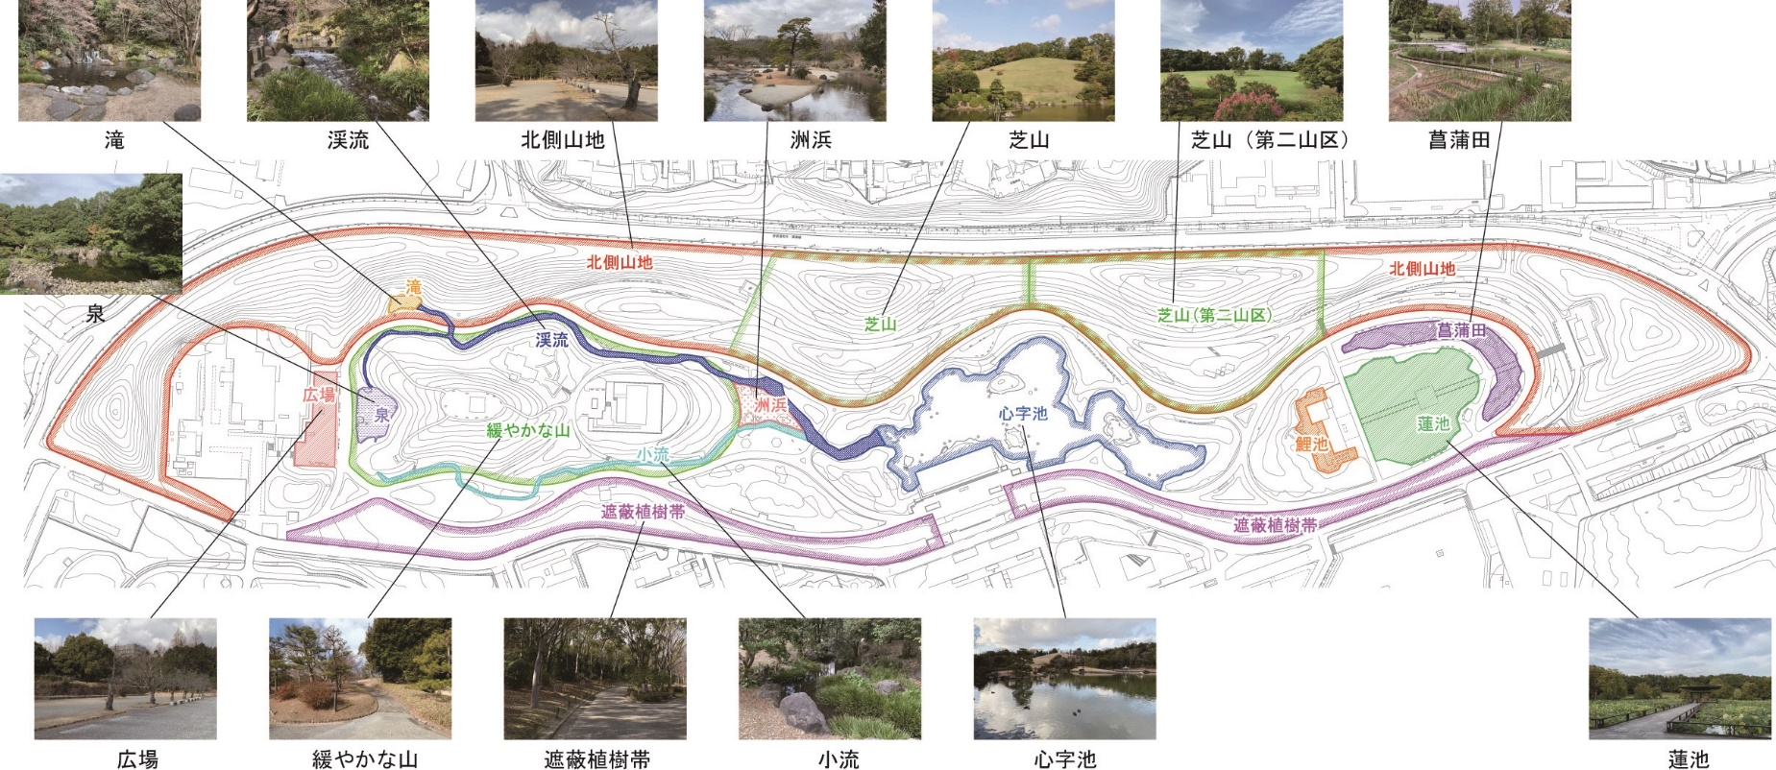
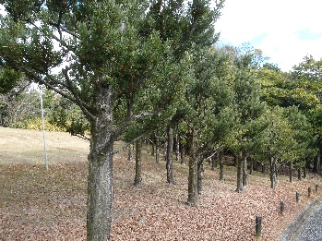
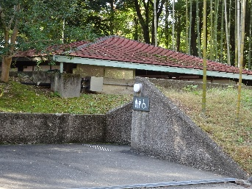
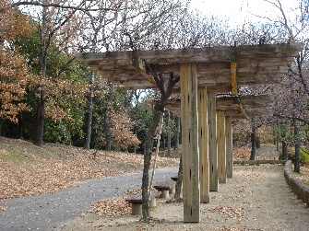
第４章 万博日本庭園の本質的価値と構成要素
資料４
第４章 万博日本庭園の本質的価値
４－１．万博日本庭園の本質的価値に関わる事項の抽出
「日本庭園基本設計書(S43.4)」及び「日本政府出展『日本庭園』」から、万博日本庭園の本質的価値に係わる事項を抽出し、それを基に本質的価値を整理
４－２．万博日本庭園の本質的価値
●『日本万国博覧会（EXPO‘70）の遺産としての歴史文化的価値』
・計画当初より「現代の代表的な造園」として永久に残すことが意識され、万国博の開催後５０年以上にわたり良好に残され、利用に供されていること
・自然の地形を利用した水の流れに「人類の進歩」と「時の流れ」を象徴させることによって、万国博のテーマ「人類の進歩と調和」を表現した庭園意匠
・世界中から訪れる多くの万国博入場者にいこいの場を提供するため、日本庭園として画期的な広さを確保したこと
●『伝統的ならびに当時最新の日本の造園技術を結集した昭和の代表的庭園としての価値』
・平安時代の寝殿造庭園や中世の茶庭や石庭、江戸時代の回遊式庭園など、日本庭園がたどって来た各時代の特徴的な造園技法を取り入れるとともに、全体として調和のとれた新しい時代の庭園としてまとめられている点
・万国博のテーマ「人類の進歩と調和」にふさわしいわが国の伝統的ならびに当時最新の造園技術の粋を集め最高水準を示すことを目指した点
４－３．万博日本庭園の価値を構成する要素
（１）本質的価値を構成する要素
（２）本質的価値を補完する要素
・本質的価値を補完する要素を抽出。
・本質的価値を補完する要素としての施設は、全域の園路。休憩施設、便益施設に区分。
・万博日本庭園の４つ区域ごとに、本質的価値を構成する要素を整理
・地形・地割、水景、石組・景石、点景物、園路、建物・建物関連、植栽の各区分の合計38項目の構成要素を抽出。
地区区分 | １．上流（西端区） 上代 | ２．中流（山谷区） 中世 | ３．下流（山麓区） 近世 | ４．最下流（東端区） 現代
地形・地割 | ・北側山地 ・広場 | ・緩やかな山 ・遮蔽植樹帯（石積、盛土含む） | ・芝山 ・芝山（第二山区）
水景 | ・泉（岩組含む） ・滝（岩組含む） | ・渓流（岩組含む） ・洲浜（３つの島、石庭含む） ・小流（石組含む） | ・心字池（石組、滝、池畔、中島含む） | ・鯉池（切石組、滝、護岸含む） ・蓮池 ・菖蒲田
石組・景石 | ・石造りの擁壁 |  |  | ・斜面花壇 ・小端積
点景物 |  |  | ・雪見灯篭
園路 | ・砂利敷き（全域） ・広幅員（４～６ｍ）の園路 （全域） | ・飛石 ・八つ橋（木造橋） | ・石橋（２箇所） | ・蓮池橋 ・階段
建物・ 建物関連 | ・迎賓館 | ・茶室（汎庵、万里庵）（茶庭、石階段含） ・１号棟（休憩所） ・２号棟（千里庵：茶庭、石積み、階段、石張舗装含む） | ・３号棟（中央休憩所） ・４号棟（中央門） | ・５号棟（休憩所） ・６号棟（休憩所） ・７号棟（展望台含む）
植栽 |  | ・ヤマモミジ（銘木） | ・クロマツ（銘木） ・モミジ類（銘木）
区分 | エリア | 分類 | 本質的価値を補完する要素
当 初 設 計 に 組 み 込 ま れ た 施 設 | 全域 | 園路広場 | 広幅員園路以外の園路
 | 上代 | 休憩施設 | ベンチ
 | 中世 | 便益施設 | C号棟（トイレ）２箇所
 | 中世 | 休憩施設 | 石ベンチ・石スツール
 | 近世 | 休憩施設 | 主庭池園路側休憩所（２箇所）
 | 現代 | 休憩施設 | 藤棚
 | 上代 | 植栽 （銘木） | ヤマモミジ、サルスベリ、キンモクセイ、モチノキ、
 |  | 植栽 | モミ林、イヌマキ林、泉および滝の背後の樹林地
 | 中世 | 植栽 | クロマツ疎林、ツツジ類、サクラ類、モミジ類、竹の庭、 針葉樹林、ケヤキの疎林、ミヤギノハギの群落、サクラの丘 銘木・大木：サルスベリ、クロマツ、ケヤキ 茶庭：シシカシラ、サルスベリ、ヤマモミジ、カクレミノ、ワビスケ（銘木・大木） ２号棟（千里庵）：ヒイラギモクセイ、サンシュユ、ワビスケ、キャラ 洲浜；ネムノキ
 | 近世 | 植栽 | ラカンマキ、サルスベリ、コブシ 銘木：モチノキ、クスノキ、サルスベリ 芝山および芝山（第二山区）周辺の常緑樹、小滝周辺の常緑樹、北側山地の遮蔽植栽、 入口正面のケヤキ、芝山周辺のツツジ・マテバシイ
 | 現代 | 植栽 | クヌギの疎林、ウツギの群植、鯉池背後の樹林
 |  | 園路広場 | 鯉池前広場の舗装、５号棟前広場の舗装
後年整備 施設 | 全域 | 便益施設 | サイン、説明板
 | 中世 | 便益施設 | 園芸植物展示場
 | 近世 | 便益施設 | 日本庭園模型
本質的価値を構成する要素位置図記載例
（地形・地割、水景）
近世のラカンマキ林
中世のＣ号棟（トイレ）
現代の藤棚
-２-

Slide 3
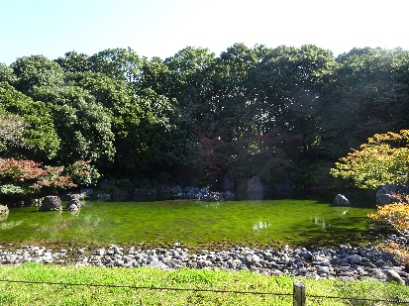
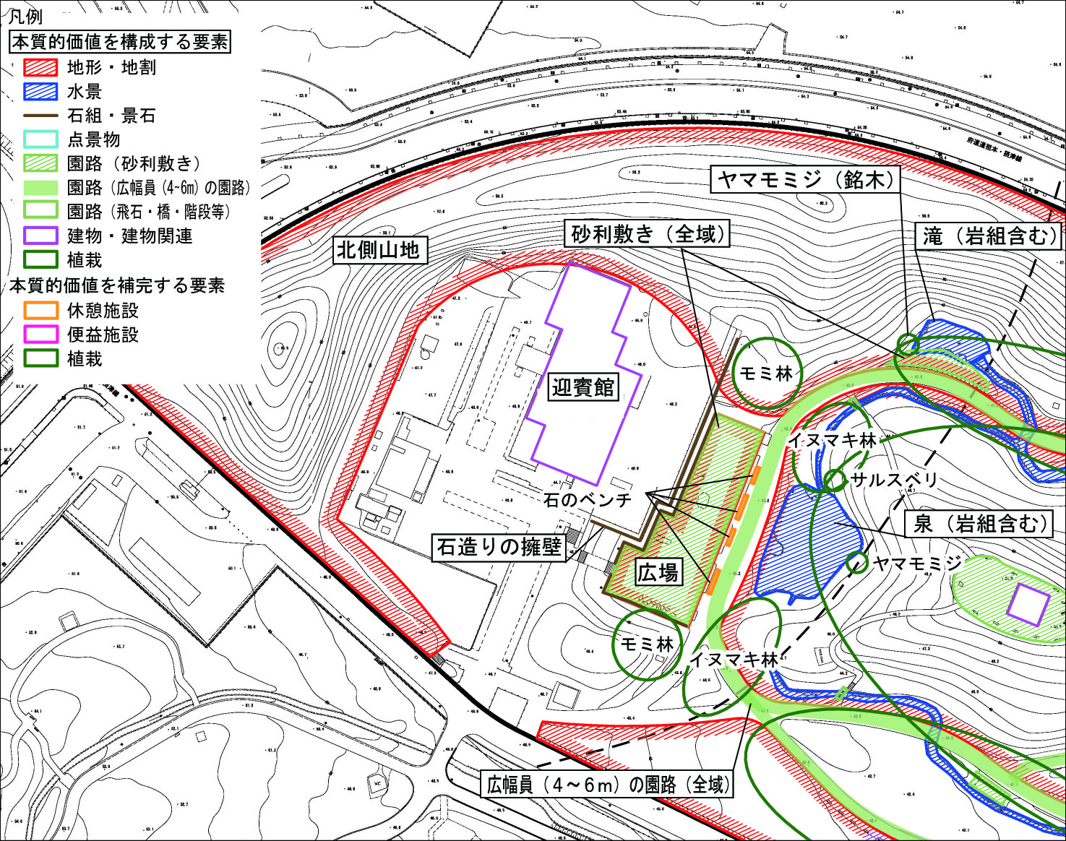
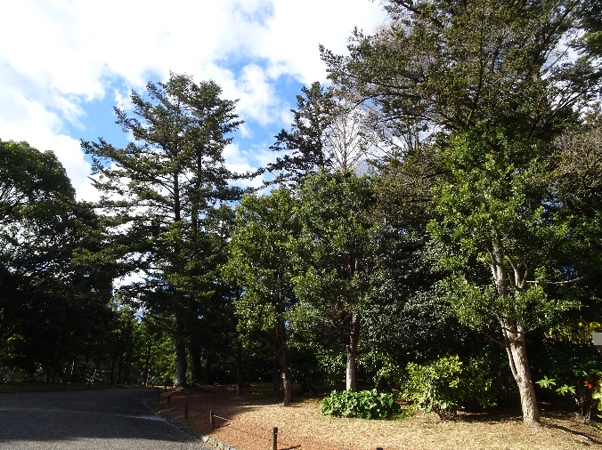
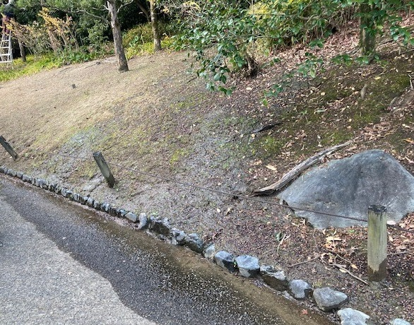
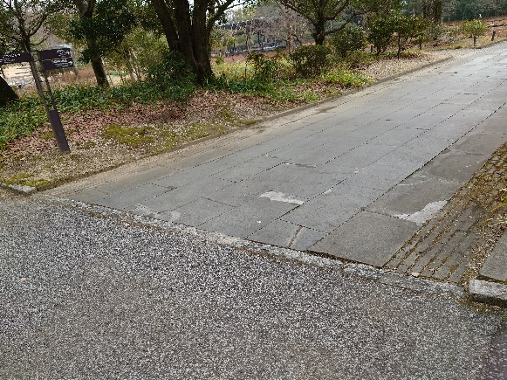
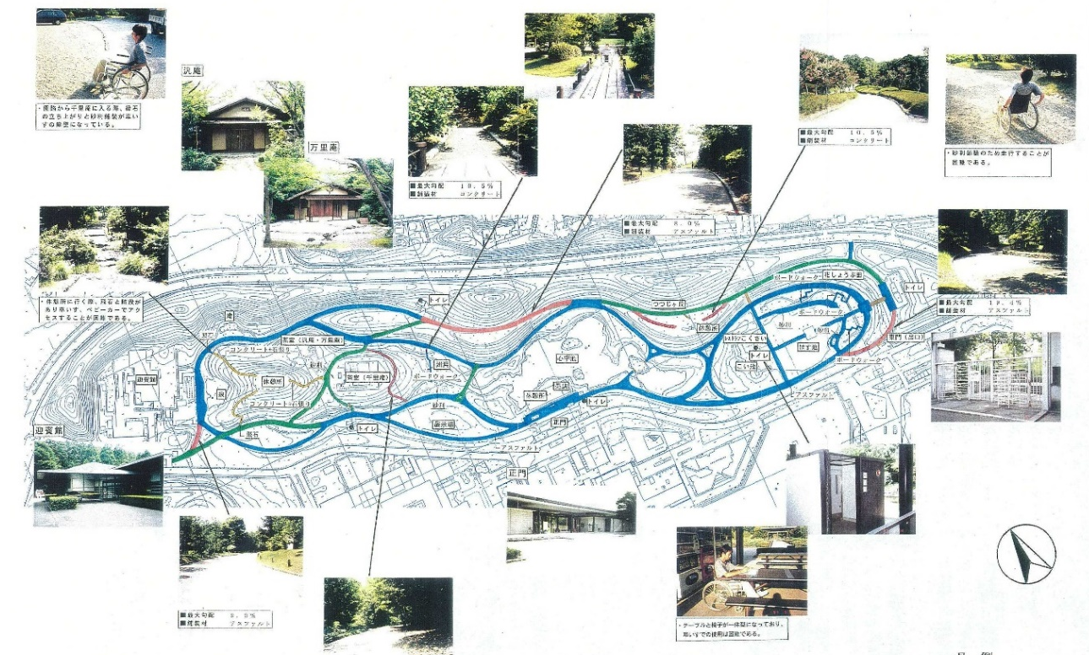
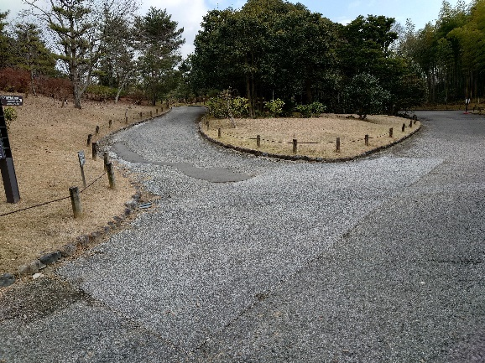
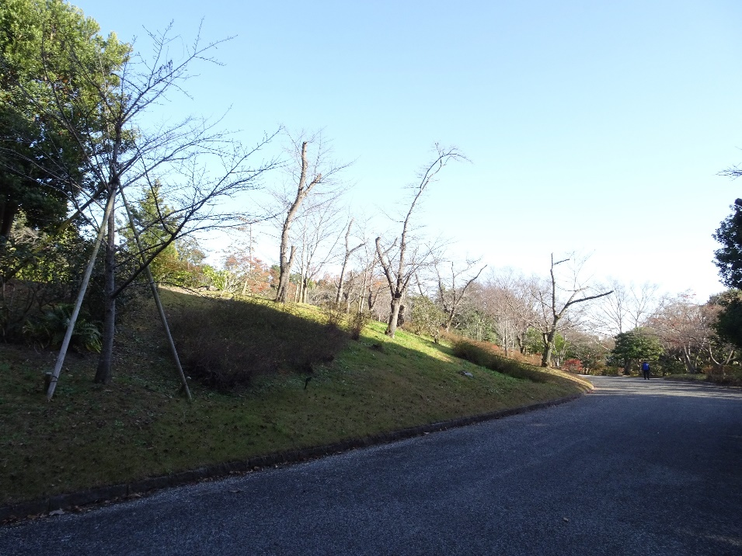
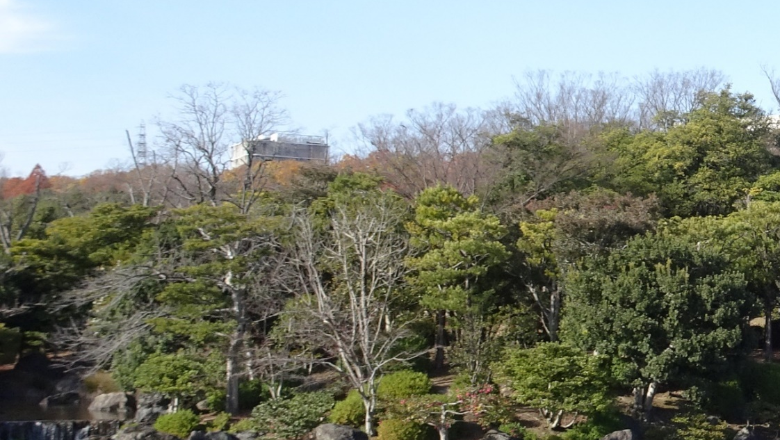

第５章 万博日本庭園の現状と課題（１）
資料４
（３）日本庭園全体の課題
①造庭時の意匠等に関わる課題
・造庭後50年を経て、当時の設計資料や図面等の把握困難
・造庭時の関係者へのヒアリングなどが困難
・造庭当時の銘木等がつくりだす庭園景観が把握困難
②水景に関わる課題
・心字池、鯉池、蓮池、菖蒲田の水が同一の水系で散水設備も同一の水系のため、夏季の散水用水が不足
・水の淀みによる落ち葉の腐敗や冨栄養化によると考えられる藻類の発生による水景の悪化
・水系設備の老朽化による漏水、埋設管位置情報の不足による対処の遅れ
③園路に関わる課題
・50年が経過して、園路や広場のアスファルト舗装や本石舗装の一部に不陸や陥没、亀裂等がみられる
④建物・工作物等に関わる課題
・耐震補強の必要な建築物がある
・建築物の内部意匠の記録保存が十分でない
・柵や橋など、老朽化により対処が必要な工作物がある
⑤植栽に関わる課題
・樹木の本数が多く、樹林が混み過ぎており、一部の樹木同士が競合している
・植栽により、視線の通りが阻害されている箇所がみられる
・低木の生長により、地割の形状、石組み、縁が隠れている箇所がある
・万博日本庭園は粘土質の土壌であるが、抜本的な土壌改良が進んでいない
・樹勢が衰退している樹木がみられる
・剪定や切り戻しなどの結果、庭園の意匠として重要である特徴ある樹形が損なわれている樹木もみられ
る
⑥景観の変容に関わる課題
・樹木の生長により、設計意図と乖離した景観がみられる
・庭園の背景となる外周林の樹木の高さを超えて、周辺の高層建築物等が確認される
・枯死などによる危険木の伐採や倒木を未然に防ぐため切り下げ剪定を実施した結果、日本庭園の景観が
変化している
５－１．万博日本庭園の現状と課題
（１）地区ごとの現状
上代、中世、近世、現代各地区の現状は、本質的価値を構成する要素（地形・地割、水景、石組・
景石、点景物、園路、建物・建物関連、植栽）ならびに本質的価値を補完する要素（休憩施設、便益
施設、植栽）に区分したうえで、下記のように位置図と現況写真で示す。
上代の「泉」
本質的価値を構成する要素及び補完する要素の位置図の例（上代）
上代の「モミ林」
（２）日本庭園全体を貫く要素の現状
①園路
・幅員４～６ｍの園路が本質的価値を構成する要素。大半は勾配が4％以下(車椅子でも通行可能)
・園路舗装はアスファルトもしくは洗い出し舗装
・管理用車両の通行も可能
②水系
・上代でポンプアップされた地下水を水源とした一系統からなり、上代の滝および泉→中世の南北
二本の流れ・洲浜→近世の心字池→現代の鯉池・蓮池・菖蒲田と自然流下により流れる。
②水系設備の漏水
③園路の舗装劣化
⑤樹勢の悪化
⑥樹林から見える高層建築物
勾配別主要園路の位置
-5-
-３-

Slide 4
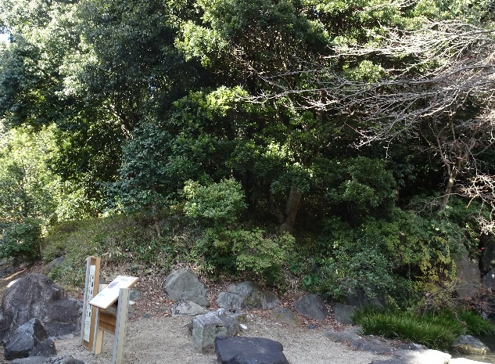
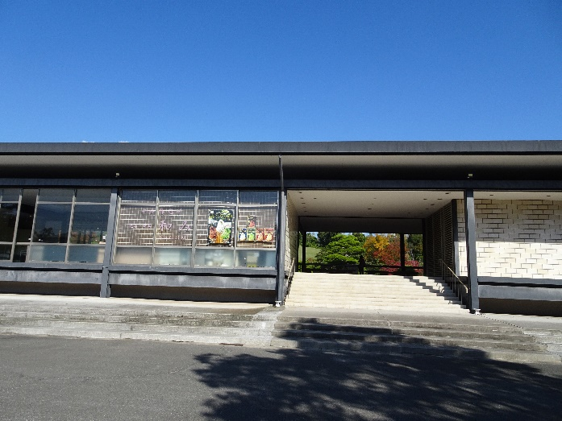
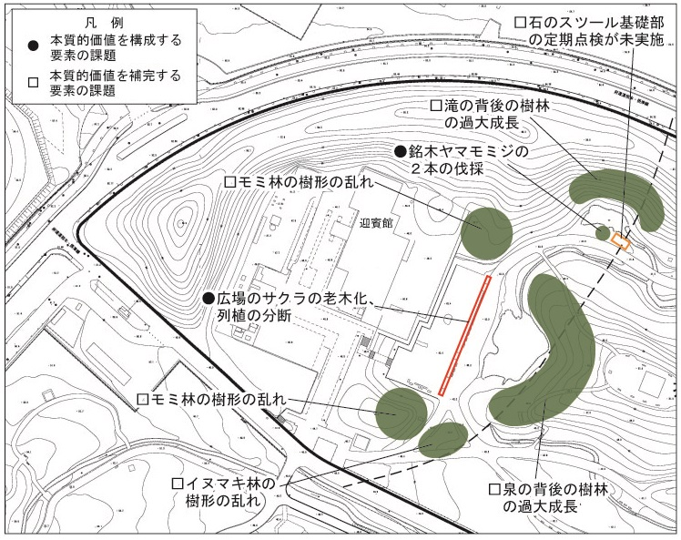
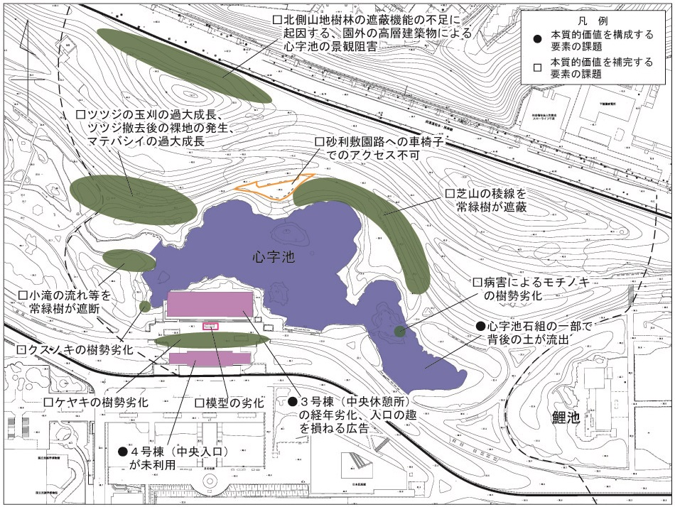
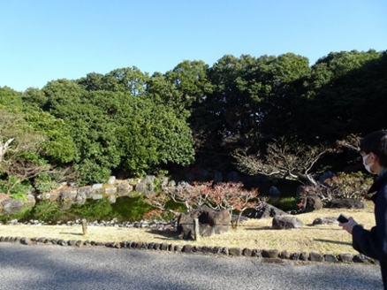
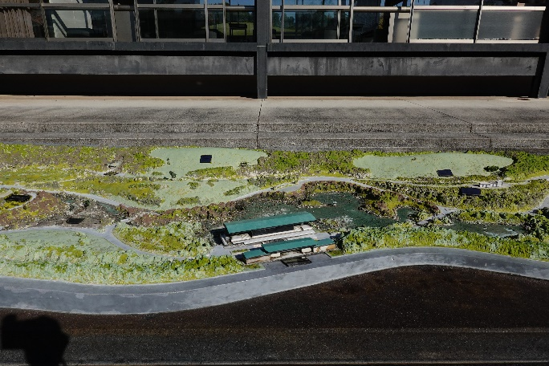
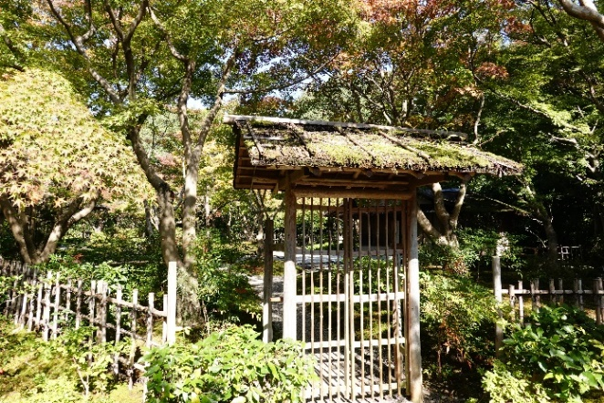
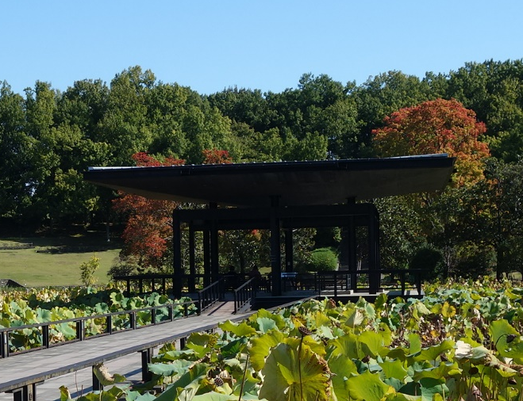
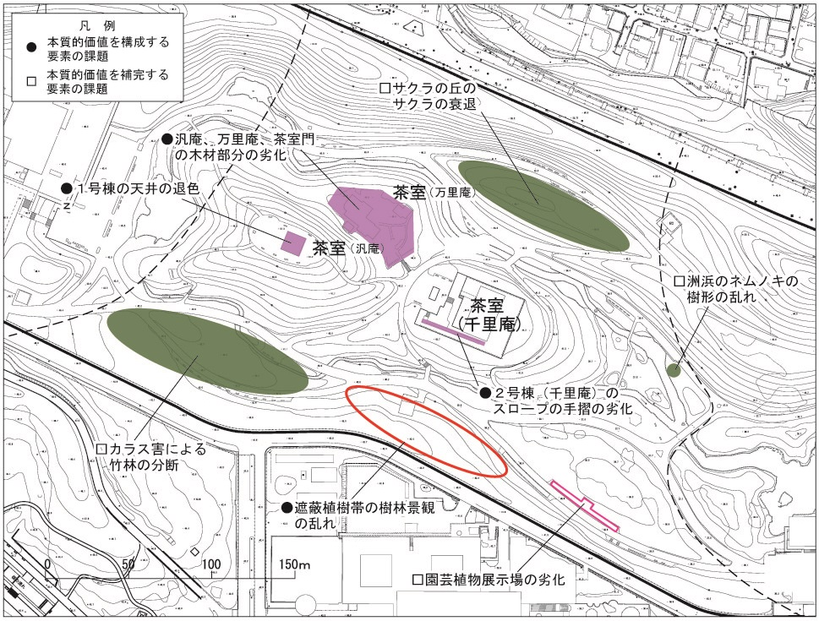
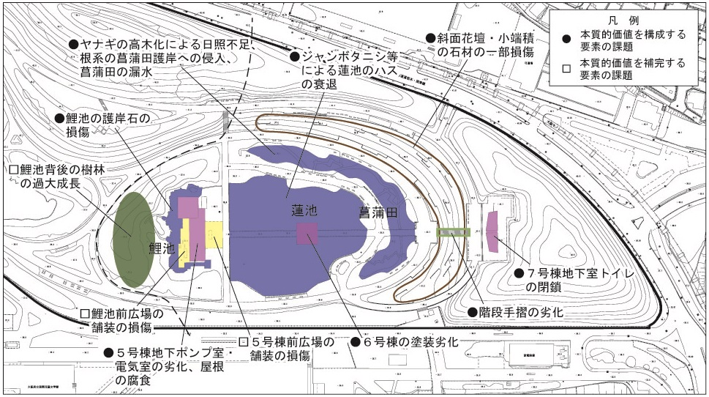
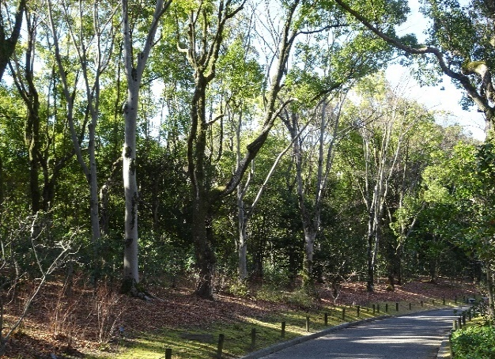
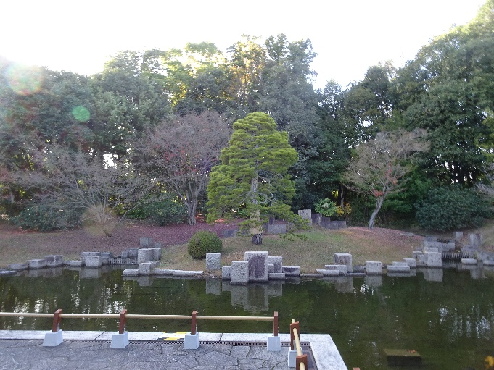
第５章 万博日本庭園の現状と課題（２）
資料４
（４）地区ごとの保存に関する課題
上代の保存に関する課題
近世の保存に関する課題
３号棟の経年劣化
銘木ヤマモミジ伐採
泉背後の樹林の過大成長
模型の経年劣化
中世の保存に関する課題
現代の保存に関する課題
茶室門の屋根の劣化
６号棟の塗装劣化
遮蔽植栽帯の樹林景観の乱れ
鯉池背後の樹林の過大成長
-４-

Slide 5
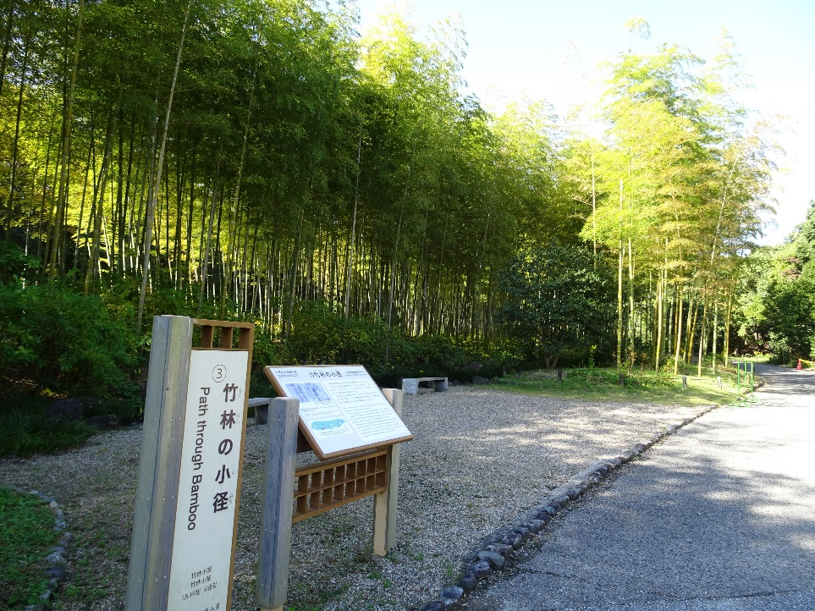
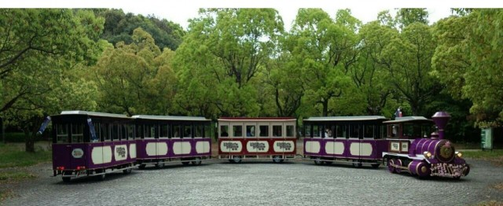
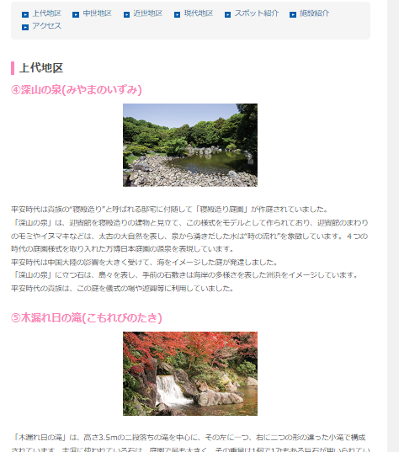
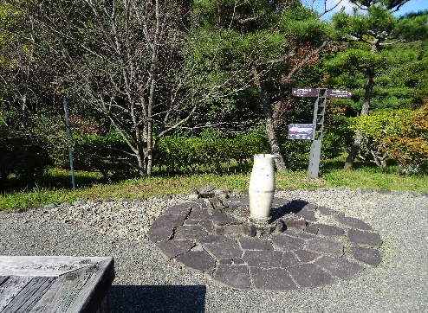
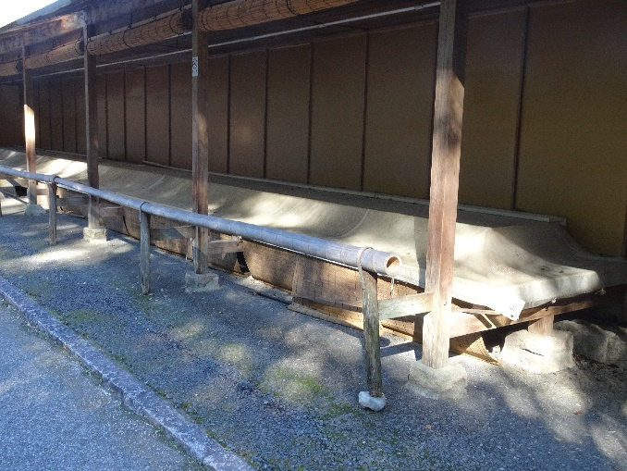
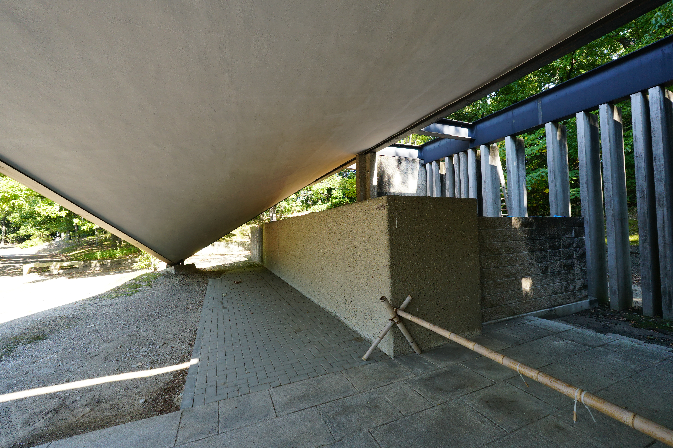
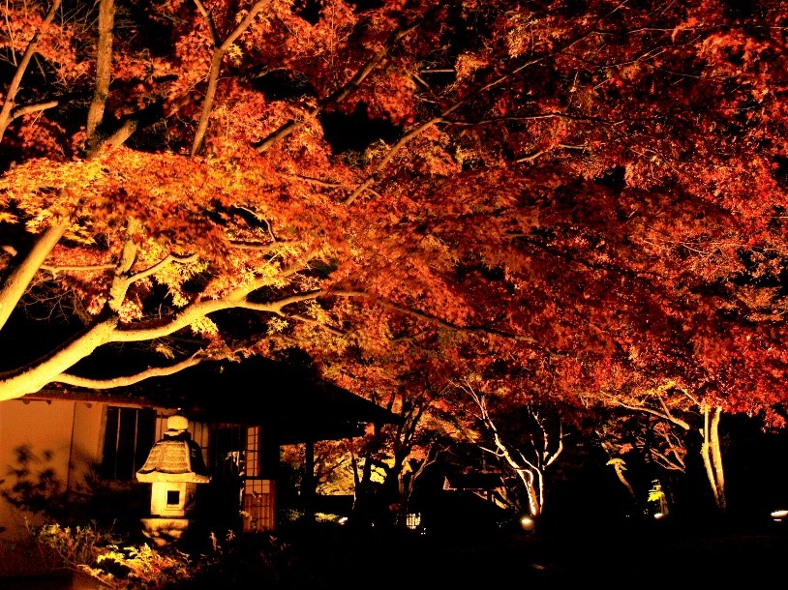
第５章 万博日本庭園の現状と課題（３）
資料４
（５）活用の現状と課題
１） 情報発信の現状
・HPならびに主要鉄道駅等に配布している「万博公園だより」で情報発信
２）イベント等の現状
・近年の日本庭園におけるイベント等の開催状況を整理
３）活用の課題
①多様な階層の利用者への配慮 ④魅力の発信力の弱さ
・砂利敷の園路や広場への車椅子等での ⑤IT化による情報提供の遅れ
アクセスが難しい ⑥イベント等による活用不足
②園内施設の未活用 ⑦施設活用のための課題解決手法検討
③利用環境の拡充（アクセス性向上：森のトレインの立寄）
（６）整備の現状と課題
１） 休憩施設・便益施設等の現状
・ベンチや石のスツール、主庭池の園路沿いの休憩所
便所等、休憩機能、便益機能を満たす施設が立地。
２）サイン等の現状
・サインは日本語のみの案内板と英語・中国語・韓国語
が併記された案内板が設置。
・中央休憩所前に全体案内解説板と４つの時代の特性
を解説した解説板が設置
・中央休憩所前に立体模型が設置。
３）施設改修等の現状
・平成29年度からの主な改修内容は以下のとおり。
４）整備の課題
１）開園時からの施設の老朽化等への対応 ３）サイン等の不十分さ
・老朽化施設への対応（園路の亀裂、門・柵の劣化） ・多言語化・触知対応の整備の遅れ
・鯉池の護岸ならびに池の底面のクラック等 ４）防災・防犯機能の向上
２）施設の利便性の改善 ・放送設備、防犯カメラ、照明等
・トイレ数不足、飲食機能の不足等 の未整備
年度 | 主なイベント（新型コロナウイルス感染症の影響により中止のものも含む）
令和元年度 (2019) | ・春の山野草展（園芸植物展示場） ・茶室「千里庵」呈茶 ・螢の夕べ（西地区流れ） ・早朝観蓮会＆象鼻杯（蓮池） ・秋の山野草展（園芸植物展示場） ・「ハスおよび象鼻杯の写真コンテスト」入賞作品展（中央休憩所） ・新春の日本庭園を歩こう（日本庭園全体） ・「万博記念公園に咲く花の写真コンテスト」入賞作品展示（中央休憩所）
令和２年度 (2020) | ・紅葉まつり（日本庭園全体でルート設定） ・「万博記念公園に咲く花の写真コンテスト」入賞作品展示（中央休憩所） ・長浜盆梅展（千里庵） ・茶室「千里庵」呈茶 ・梅花女子大学書道部による書道パフォーマンス（中央休憩所）
令和３年度 (2021) | ・春の山野草展（園芸植物展示場）、・日本の春咲えびね展（園芸植物展示場） ・伝統芸能 ～林家笑丸の松づくし～（中央休憩所） ・日本庭園夜間ライトアップ ・日本庭園茶室「汎庵・万里庵」特別公開 ・幻想的な伝統芸能のナイトステージ 庭園コンサート（中央休憩所） ・「万博記念公園に咲く花の写真コンテスト」入賞作品展示（中央休憩所） ・伝統芸能笑福亭笑利の招福落語会（中央休憩所）
園芸植物展示場の柱の劣化
サインの整備状況
年度 | 主な改修内容
平成29年度 （2017） | 菖蒲田周辺：園路縁石改修、八つ橋改修、ベンチ改修（座板取り換え、塗装） 砂利舗装改修、流れ床改修、池護岸改修、水路丸太柵改修等、
令和元年度 （2019） | サイン改修：総合案内板（中央休憩所ならびに中央門）、地区サイン（４地区）
令和３年度 （2021） | 松の洲浜改修：洲浜砂利改修、八つ橋改修、パーゴラ設置、舗装改修、 ベンチ撤去（４基）、排水施設改修、フジ植栽
万博公園内を移動する森のトレイン
使用されていない水飲み
園芸植物展示場の柱劣化
地下トイレの閉鎖
日本庭園の代表的なイベント
紅葉まつりのライトアップ
公園HP（日本庭園）
-５-

